Slide 1
Метод реальных опционов в оценке инвестиционной стратегии
Дзебан А.А., гр. 0В21
06.06.25

Slide 2
Актуальность
Высокая неопределённость в AgriTech-проектах (IoT, AI).
Недостаточность традиционного DCF/NPV: отсутствие учёта гибкости.
Реальные опционы позволяют учесть управление рисками и стратегическую вариативность.

Slide 3
Задачи
Обоснование методики оценки инвестиционной привлекательности проекта
Определение, оценка и интерпретация финансовых показателей проекта
Формулировка стратегических рекомендаций с позиции инвестора

Slide 4
Специфика проекта
Проект предполагает высокие капитальные вложения в разработку и инфраструктуру
Существует значимая неопределенность относительно размера рынка и его отклика на продукт
В проекте существует значимая неопределенность относительно его успешности
Потенциал к управленческой гибкости высок – свертка проекта не потребует огромных затрат, отсрочка запуска не приведет к большим потерям.

Slide 5
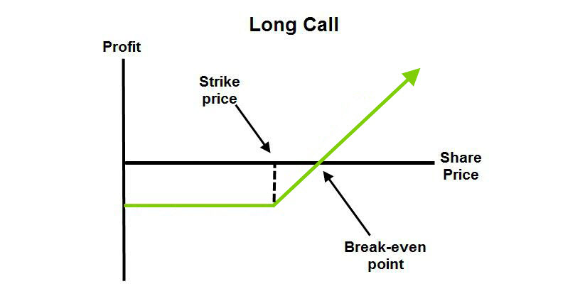
Реальные опционы
Реальный опцион – право, но не обязанность, принять управленческое решение, изменяющее траекторию инвестиционного проекта на основе новой информации, полученной в будущем.
В нашем случае рынок автоматизированного агро-оборудования может резко вырасти, если технология окажется востребованной (волатильность спроса высока). Так, например, возможность увеличить объемы продаж (расширить производство) будет соответствовать Call опциону.

Slide 6
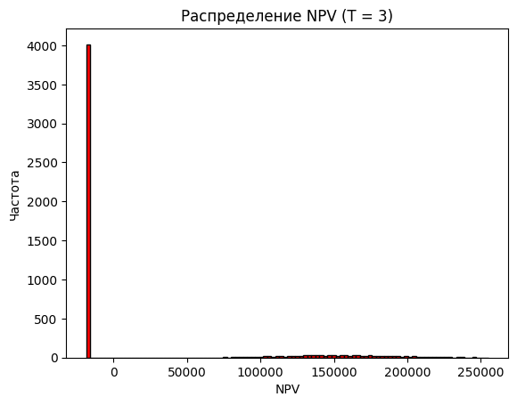
Симуляция NPv
Для определения возможных инвестиционных рисков было составлено распределение возможных объемов продаж с учетом того, что подобные проекты не приносят доходности в 90% случаев. В соответствии с продажами было получено возможное распределение чистой приведенной стоимости проекта (NPV)

Slide 7
Стратегии развития
В работе были рассмотрены четыре различные стратегии развития проекта, каждой из которых соответствует отдельный опцион(-ы).
Опцион на отрочку – возможность получить новую информацию о рынке за счет инвестиций в течение первого года.
Опцион на прекращение – возможность свернуть проект, если продажи окажутся неудовлетворительными (хеджирование рисков)
Опцион на расширение – возможность расширить производство
Поэтапная экспансия – составные опционы на расширение – возможность расширять производство каждый год в зависимости от отклика рынка
Для каждой из стратегий получено распределение “возможной выгоды” принятого решения

Slide 8
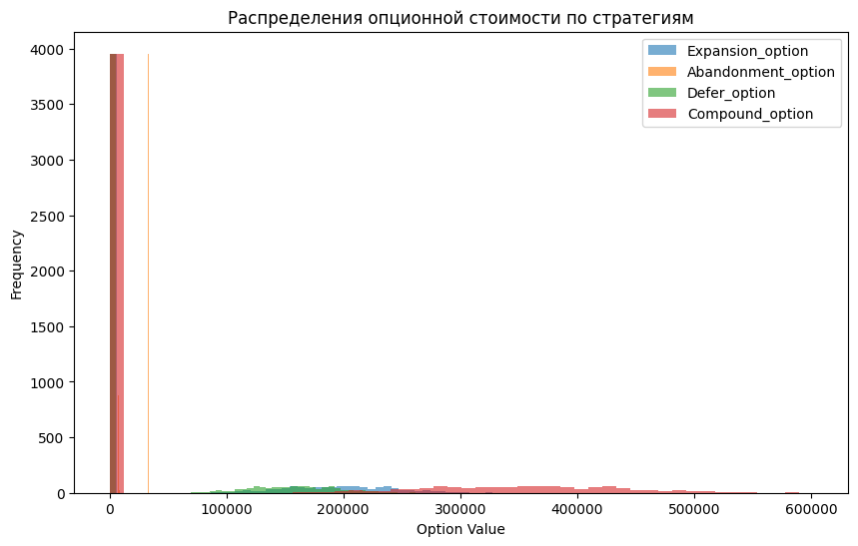

Slide 9
Сводная таблица оценок распределений
Тип опциона\Метрика | μ | σ | Медиана | VaR 5% | Var 95% | Ассиметрия | Эксцесс | Pwin
Опцион на прекращение | 14934 | 7560 | 18775 | 53.7 | 18775 | -1,459 | 0,13 | ~100%
Опцион на отсрочку | 29389 | 60825 | 0 | 0 | 181474 | 1,699 | 1,263 | 23.6%
Опцион на расширение | 31648 | 76114 | 0 | 0 | 210222 | 1,715 | 1,32 | 20.28%
Составной опцион | 69664 | 141800 | 0 | 0 | 391696 | 1,732 | 1,35 | 19.4%

Slide 10
Рекомендации в стратегии управления инвестициями
В условиях высоковолатильных проектов (~235%) значительно проявляется важность выбора стратегии: чем больше и чаще будут проводиться управленческие решения – тем лучше будет отражена справедливая проектная стоимость. Так, можно обьединять хеджирующие и рискованные стратегии развития. При этом следование наперед заданному плану (базовый NPV) скорее всего окажется наименее эффективным выбором.

Slide 11
Вывод
Благодаря методу реальных опционов появляются дополнительные возможности/варианты оценки инвестиционных решений/проектов, что всегда полезно для инвестора.

